Slide 1
Презентация к уроку геометрии по теме «Параллельные прямые» для учащихся 7 класса
Работу выполнила: Дьяченко Татьяна,
ученица 10 класса МБОУ Сарасинской СОШ
Алтайского района Алтайского края,
Руководитель: Мордовских Надежда Васильевна, учитель математики МБОУ Сарасинской СОШ Алтайского района Алтайского края,
с. Сараса, Алтайский район, Алтайский край,
Год создания: 2012г

Slide 2
Содержание
Определение параллельных прямых
Признаки параллельности двух прямых
Аксиомы геометрии
Аксиома параллельных прямых

Slide 3
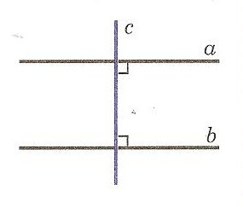
Определение параллельных прямых
Две прямые на плоскости называются параллельными, если они не пересекаются.

Slide 4
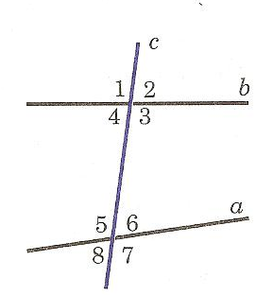
Признаки параллельности двух прямых
Теорема
Если при пересечении двух прямых секущей сумма односторонних углов равна 180 градусам, то такие прямые параллельны.
Односторонние углы:4 и 5,
3 и 6.

Slide 5
Признаки параллельности двух прямых
Теорема
Если при пересечении двух прямых секущей накрест лежащие углы равны, то прямые параллельны.
Накрест лежащие углы:
3 и 5, 4 и 6.

Slide 6
Признаки параллельности двух прямых
Теорема
Если при пересечении двух прямых секущей соответственные углы равны, то прямые параллельны.
Соответственные углы:1и 5,
4 и 8, 2 и 6, 3 и 7.

Slide 7
Аксиомы геометрии
1) Через любые две точки проходит прямая, и при этом только одна.
2) На любом луче от его начала можно отложить отрезок, равный данному, и притом только один.

Slide 8
Аксиомы геометрии
От любого луча в заданную сторону можно отложить угол, равный данному неразвернутому углу, и при этом только один.

Slide 9
Аксиома параллельных прямых
Через точку, не лежащую на данной прямой, проходит только одна прямая, параллельная данной.

Slide 10
Вопросы
Дайте определение параллельных прямых
Ответ: слайд 3
Назовите признаки параллельности двух прямых
Ответ: слайд 4, 5, 6
Назовите аксиомы геометрии
Ответ: слайд 7, 8

Slide 11
Литература
Геометрия, 7-9 классы, учебник для общеобразовательных учреждений. Авторы: Л.С. Атанасян, В.Ф. Бутузов и др. Москва, «Просвещение», 2009 г

